Slide 1
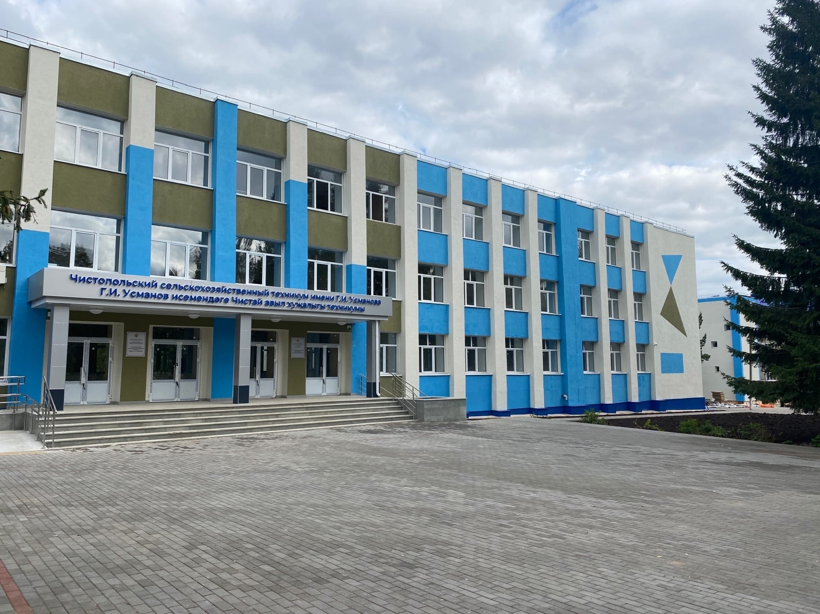




Студенческое
самоуправление

Slide 2


Форма управления, предполагающая активное участие студентов в подготовке, принятии и реализации управленческих решений, касающихся жизнедеятельности учебного заведения или его отдельных подразделений, защите прав и интересов обучающихся, включение студентов в различные виды социально значимой деятельности;
Самостоятельность студенчества в проявлении инициативы, принятии решения и его самоорганизации в интересах своего коллектива или студенческой организации.

Slide 3
ОСНОВНЫЕ ФУНКЦИИ:
участие в управлении учебным заведением
участие в решении социально-правовых проблемах студенческой молодежи
выражение интересов студентов
разработка и реализация собственных социально-значимых и поддержка студенческих инициатив
развитие художественного творческой молодежи
содействие организации эффективного учебного процесса и научно-исследовательской работы студентов
формирование традиций образовательного учреждения
формирование и обучение студенческого совета
участие в благоустройстве образовательного учреждения
создание единого информационного пространства
содействие формированию здорового образа жизни в образовательном учреждении и профилактика асоциальных явлений
организация досуга и отдыха

Slide 4
Состав студенческого совета
Председатель
Заместитель председателя
Секретарь
Руководитель Медиа-центра «Вспышка»
Руководитель Культурно-массового сектора
Руководитель Спортивного сектора
Руководитель Старостата
Руководитель волонтёрского штаба
Руководитель экодвижения

Slide 5
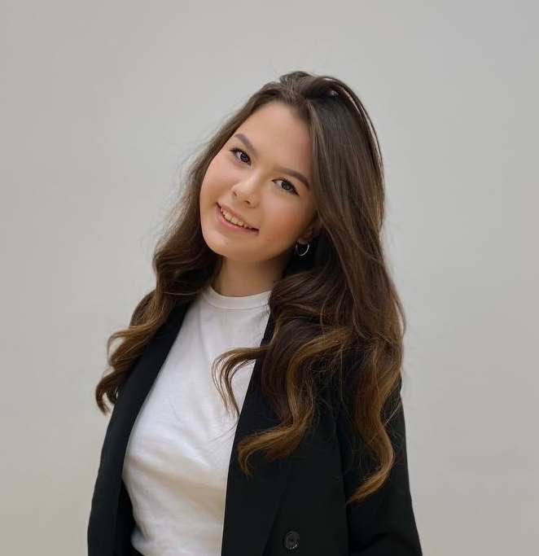
ПРЕДСЕДАТЕЛЬ СТУДЕНЧЕСКОГО СОВЕТА
Биляшева камилла
На должность председателя студенческого совета в сентябре 2023 года был избрана Биляшева Камилла, студентка 2 курса.
В обязанности входит:
определение приоритетных направлений деятельности студенческой молодежи:
реализация здоровьесберегающей программы;
поддержка и развитие студенческих инициатив;
содействие профессиональному и личностному росту студентов.

Slide 6
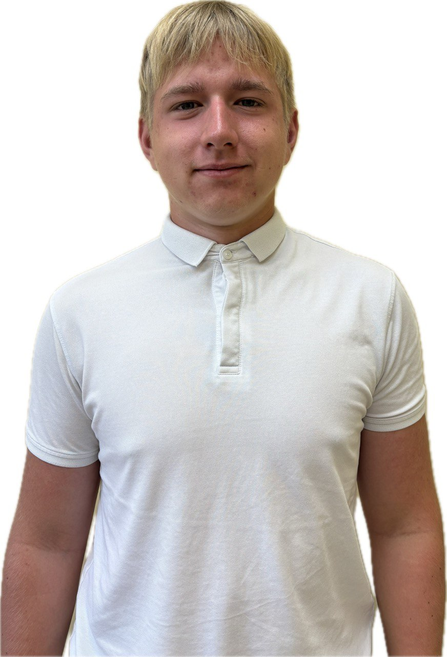
Заместитель
Председателя
Студенческого совета
МИНЕЕВ АРТЁМ
Заместителем председателя является Минеев Артём
Он выполняет обязанности председателя Студенческого совета в его отсутствие;
Выполняет обязанности, делегированные им председателем Студенческого совета.

Slide 7
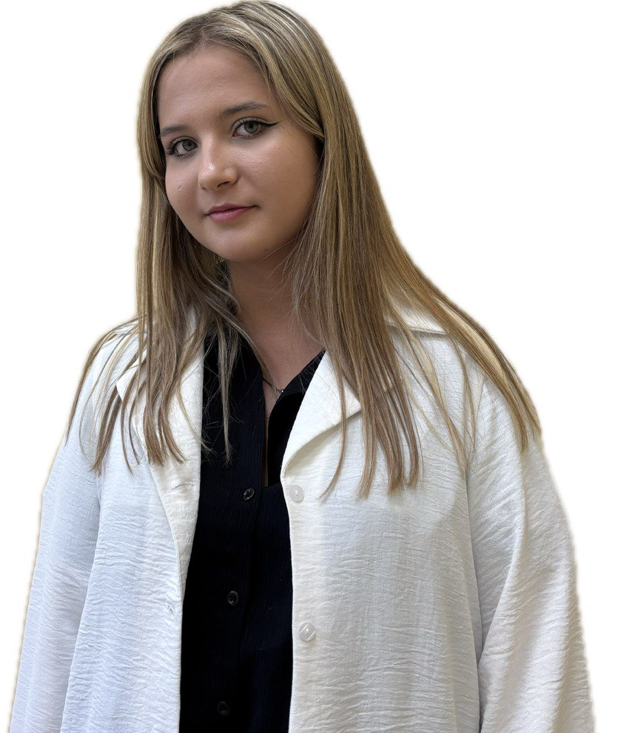
Руководитель старостата
САХАБУТДИНОВА ДИЛЯРА
Руководителем старостата назначен – Сахабутдинова Диляра
Это выборная общественная организация в учебных заведениях,
состоящая из старост учебных групп.
Тот самый человек, кто координирует работу старост

Slide 8
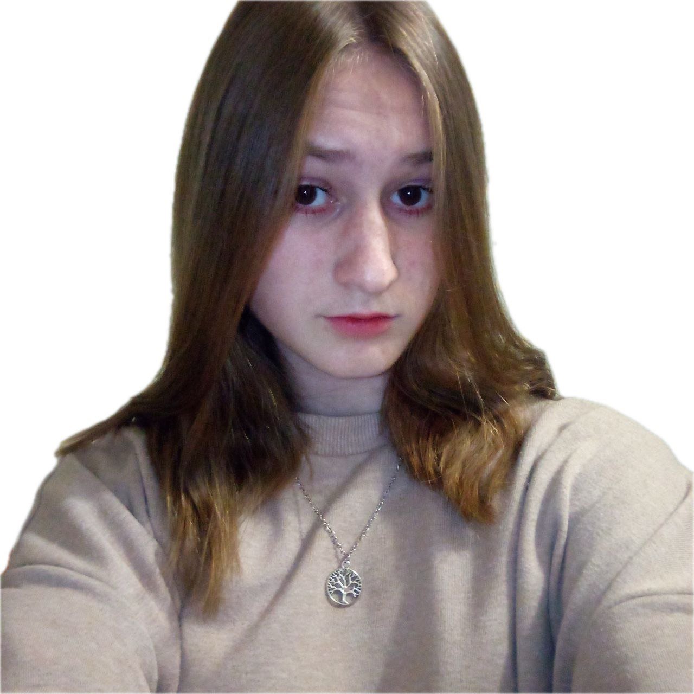
Секретарь
Студенческого совета
Глушихина Александра
Секретарь студенческого совета –Глушихина Александра
организует оповещение участников Студенческого совета обо всех предстоящих мероприятия;
организует ведение делопроизводства, ведет протоколирование заседаний Студенческого совета;
осуществляет сбор и подготовку различной информации для членов Студенческого совета

Slide 9
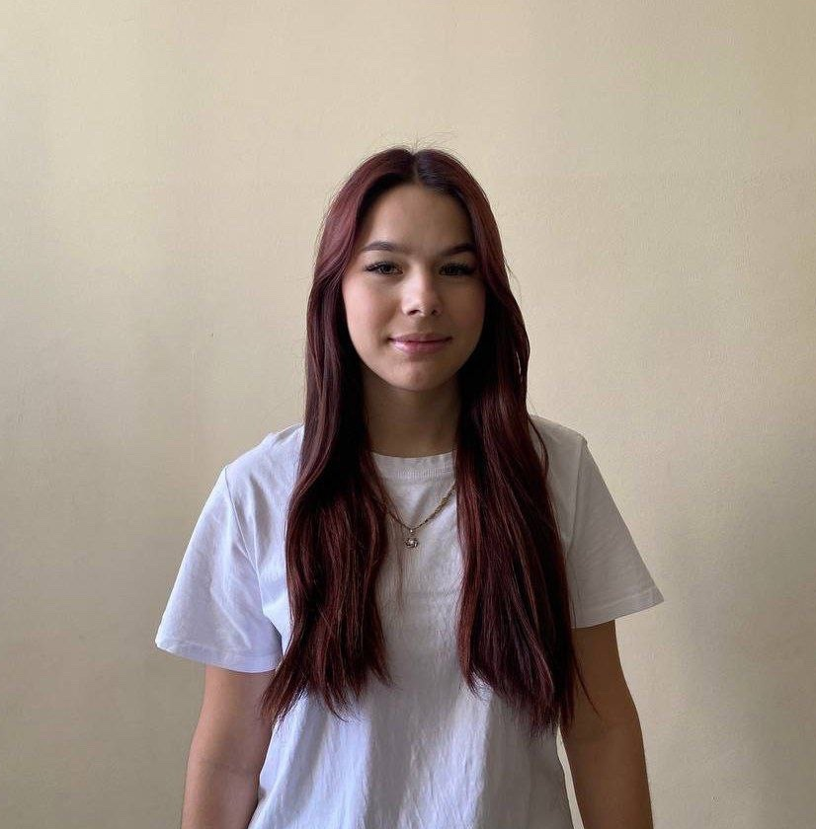
Руководитель культурно-массового сектора
Чистякова Дарья
Руководитель культурно-массового сектора – Чистякова Дарья ,в обязанности которой входит:
планирование культурно-массовых мероприятий;
привлечение студентов в культурно-массовую работу;
планирование работы творческого коллектива, постановка творческих номеров и т.д.

Slide 10
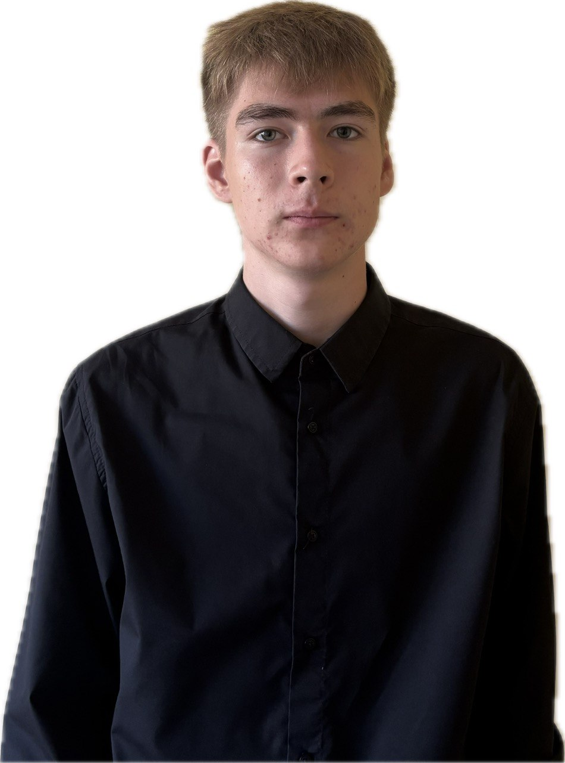
Руководитель спортивного сектора
Легасов Никита
Руководитель спортивного сектора – Легасов Никита,
он планирует и организовывает спортивные мероприятия в техникуме;
вовлекает студентов в спортивно-массовые мероприятия и работу спортивных секций;
организовывает работу в группах по подготовке к спортивным соревнованиям;
подводит итоги спортивно-массовой работы в группах.

Slide 11
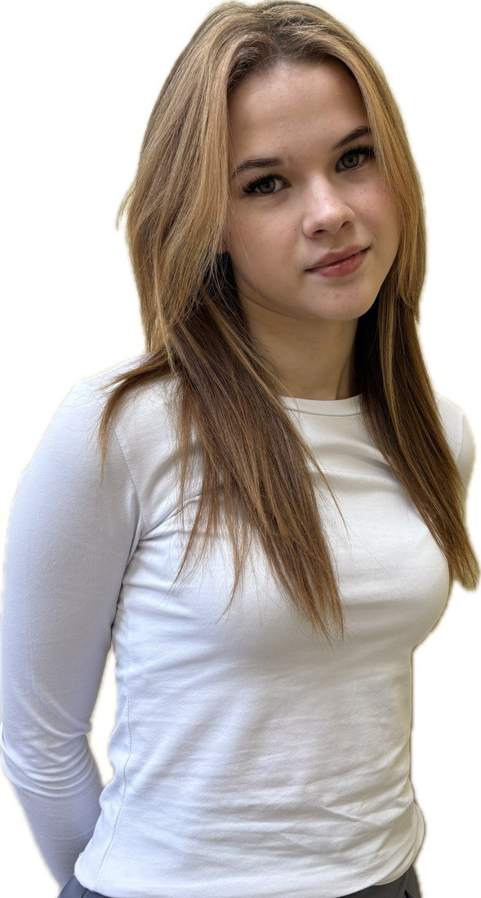
Руководитель медиа-центра
Андронова Варвара
Руководителем медиа-центра является Андронова Варвара под руководством которой выпускается весь медиа-контент
В ее обязанности входит:
организация работы репортажа всех мероприятий
организация анкетирования, опросов студентов;
регулярные новостные выпуски

Slide 12
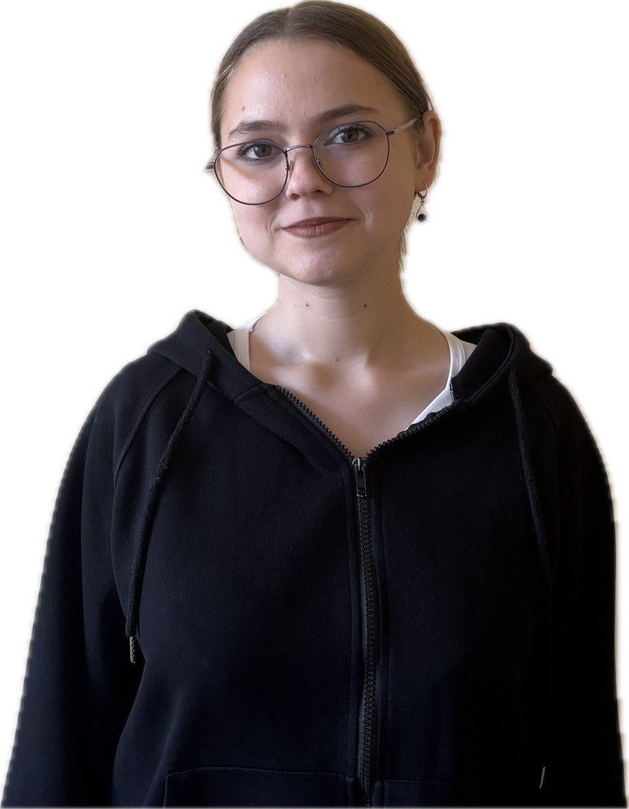
Руководитель ВОЛОНТЁРСКОГО ШТАБА
Ефремова Юлия
Руководителем волонтёрского штаба назначена Ефремова Юлия
производит набор волонтеров для работы по отдельным мероприятиям
Информирует членов Волонтерского центра о мероприятиях центра, знакомит с обязанностями, техникой безопасности, дресс-кодом, правилами поведения в зависимости от специфики мероприятия

Slide 13
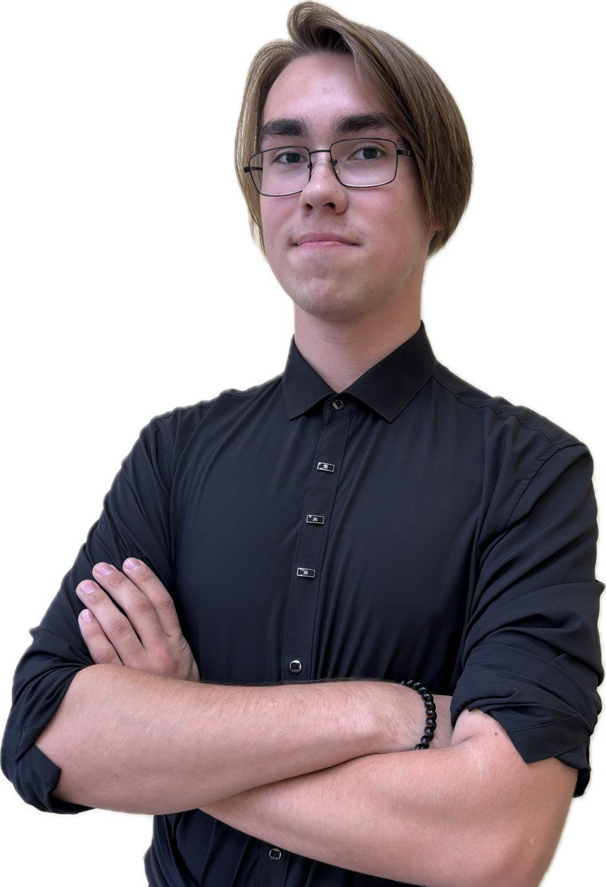
Руководитель экодвижения
Зиганшин адель
Руководителем экодвижения назначен Зиганшин Адель
Взаимодействует со штабов волонтерского движения
производит набор волонтеров для работы по направлению
Является одним из главных организаторов субботников, средников и других экологический акций.

Slide 14
Мероприятия:

Slide 15
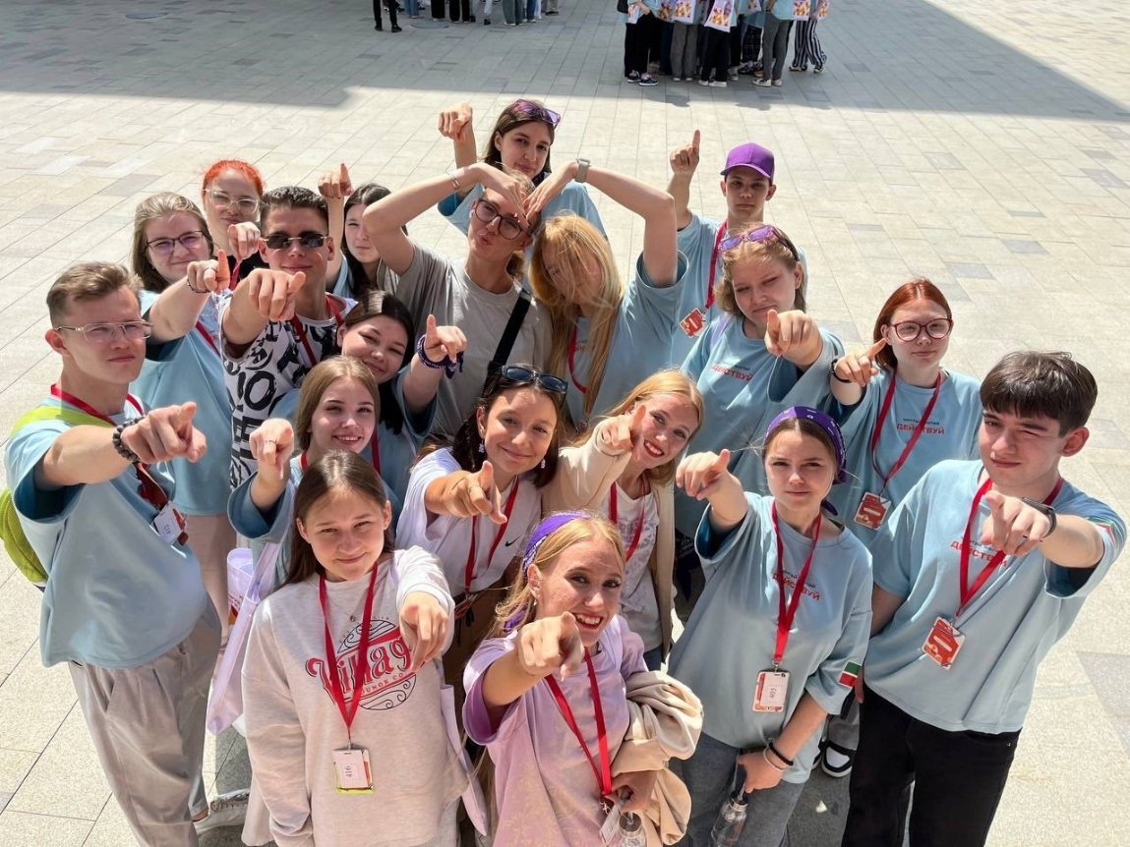
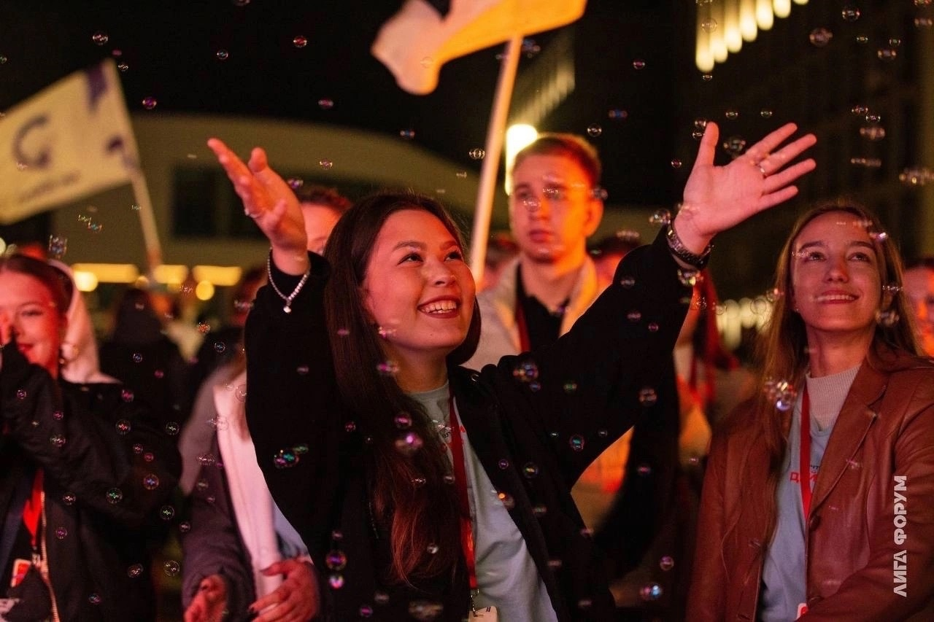
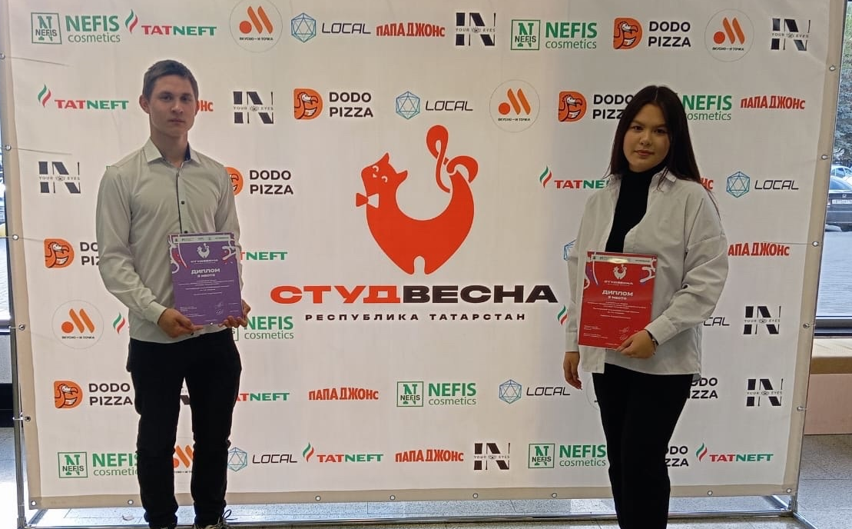
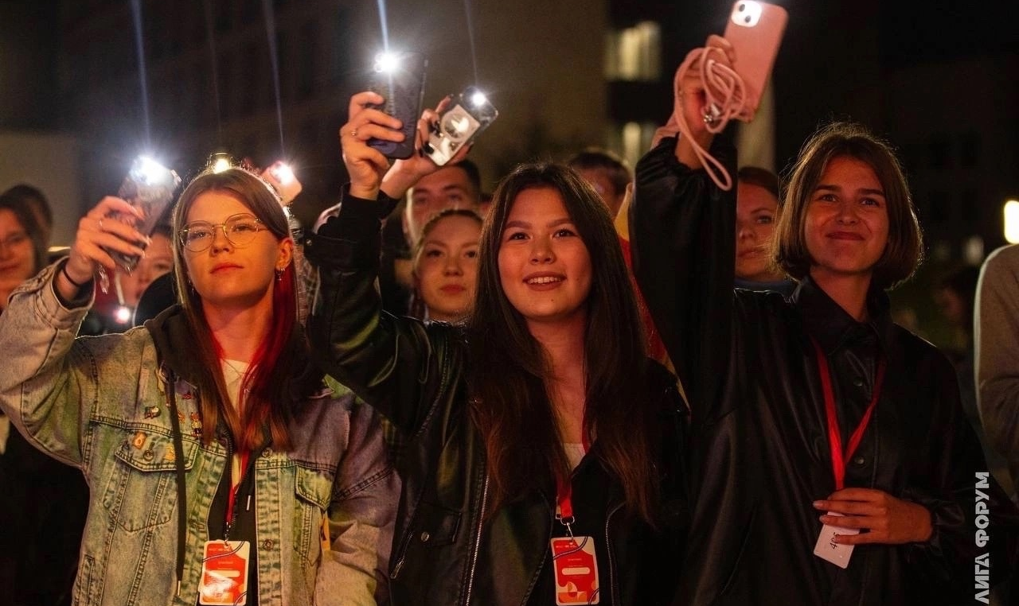
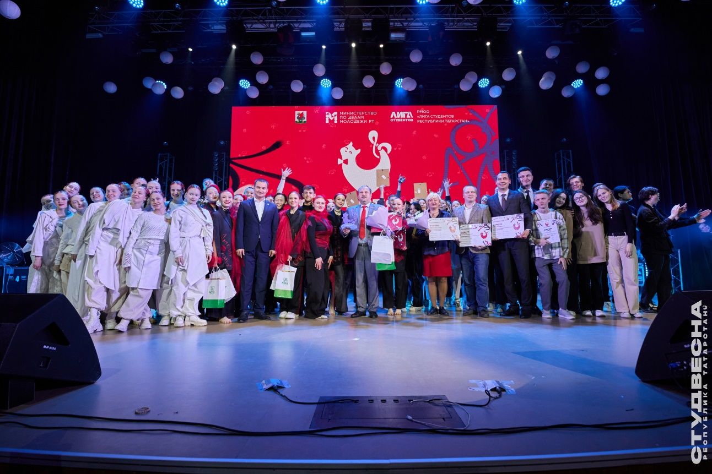
ЛИГА форум:
Первая смена — «Лига профессионалов»
Студ. весна рт:

Slide 16
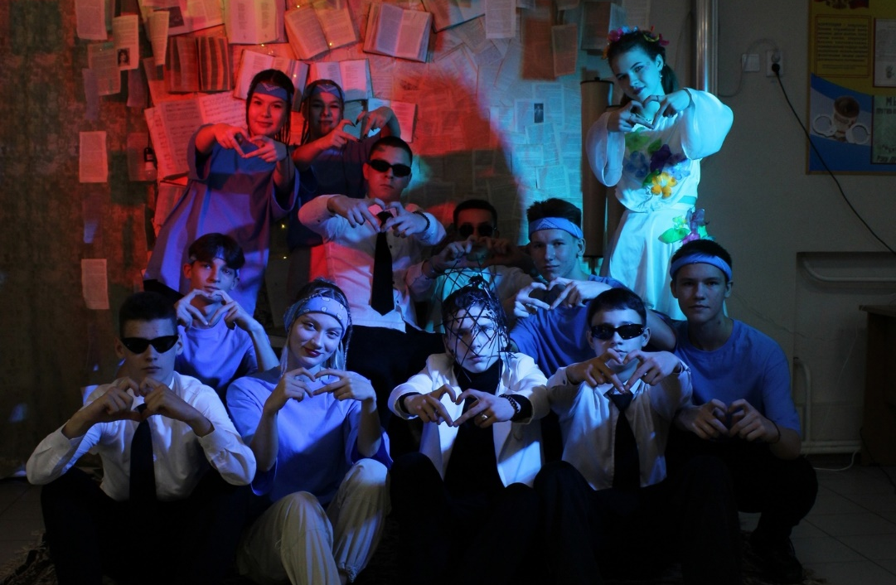
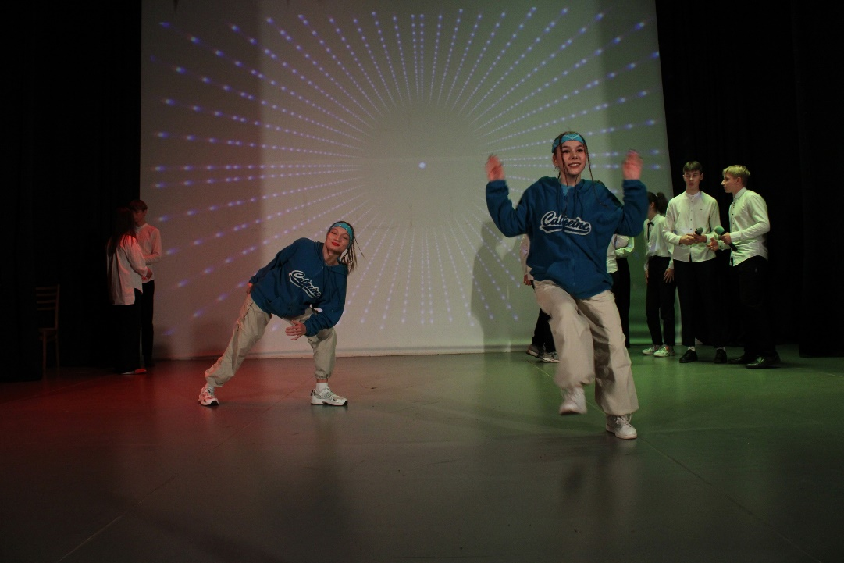
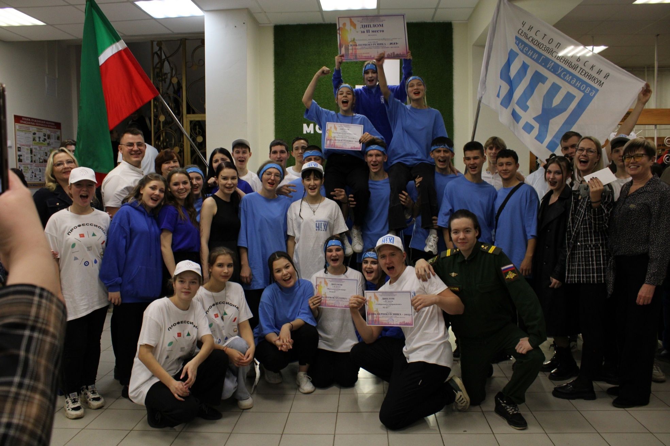
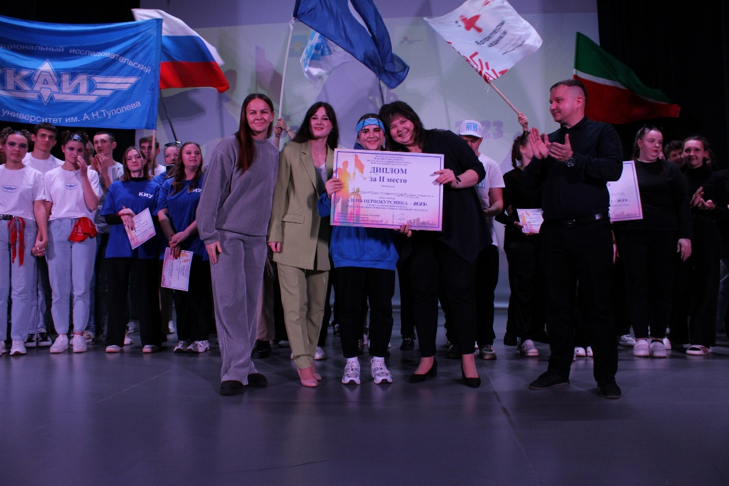
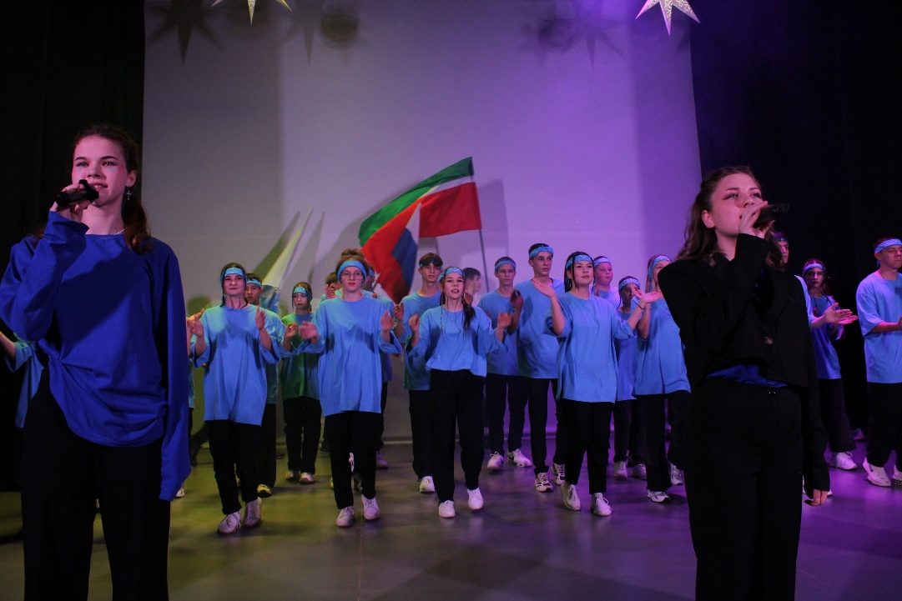
День первокурсника :

Slide 17
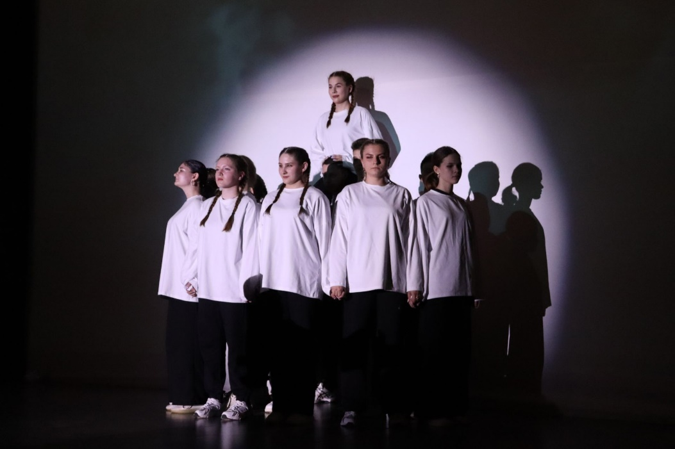
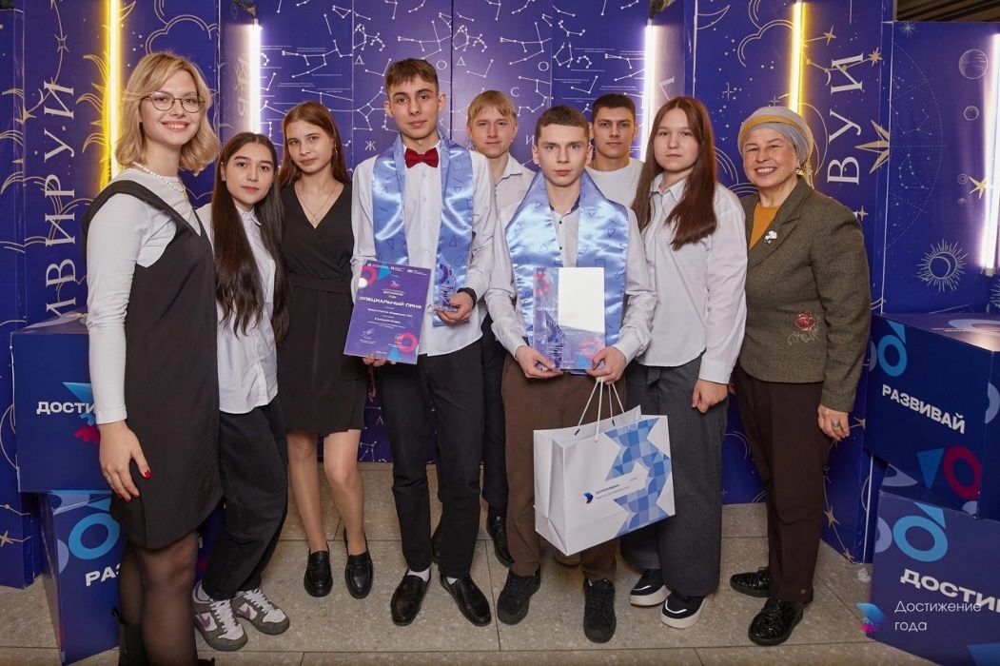
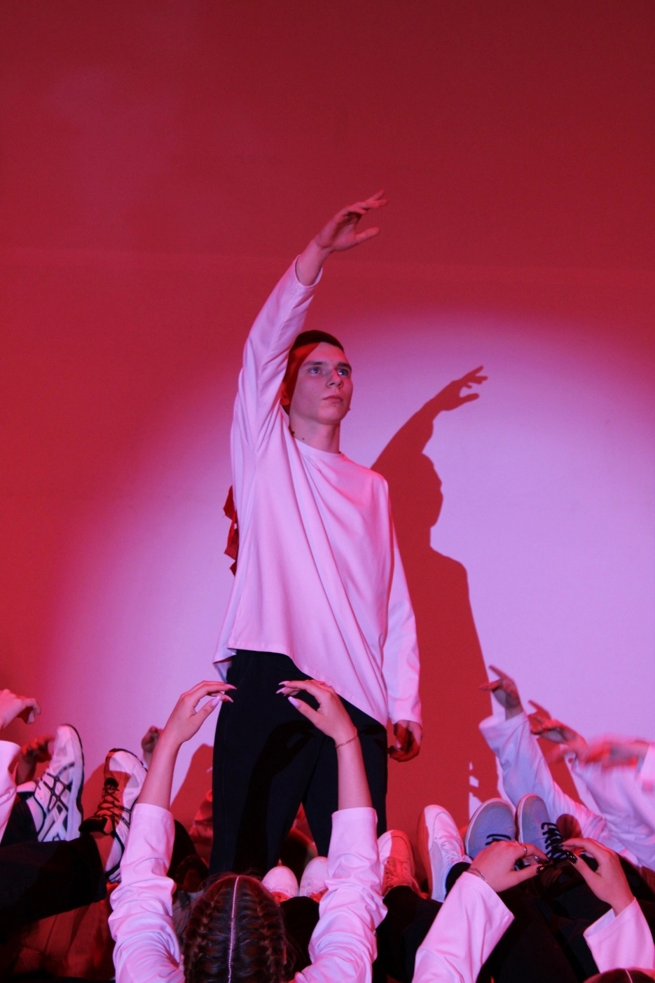
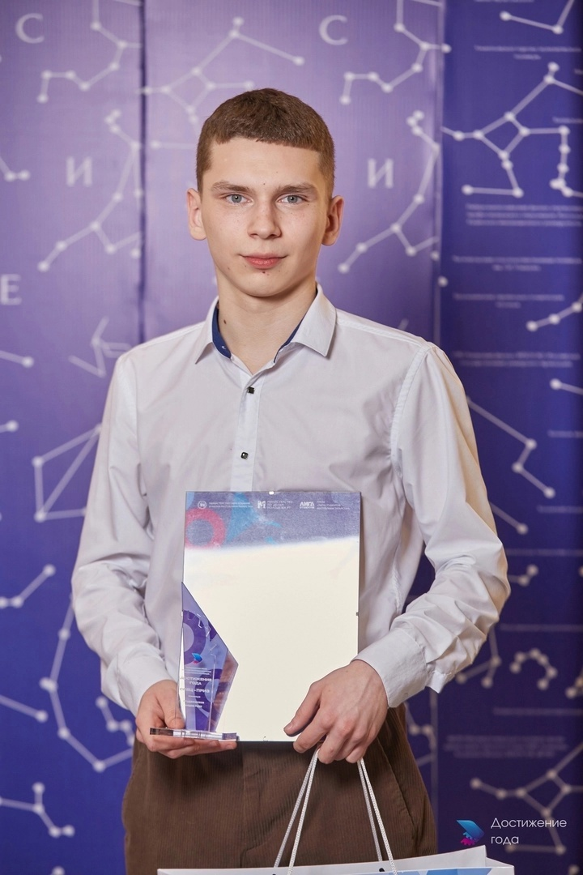
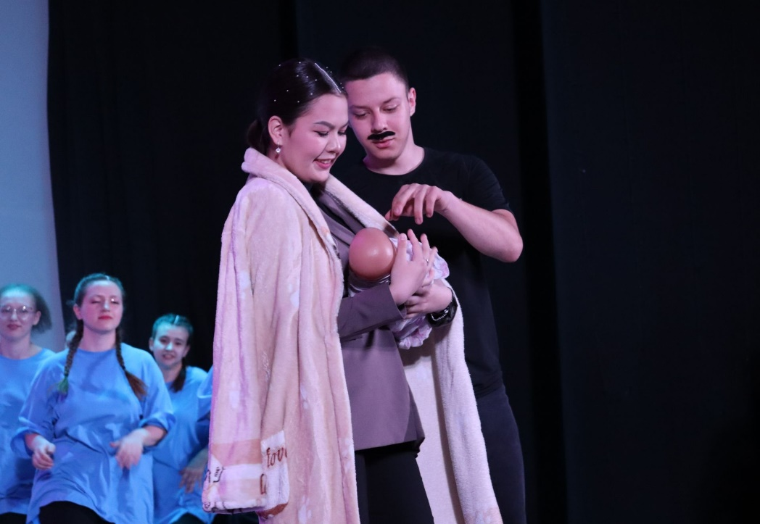
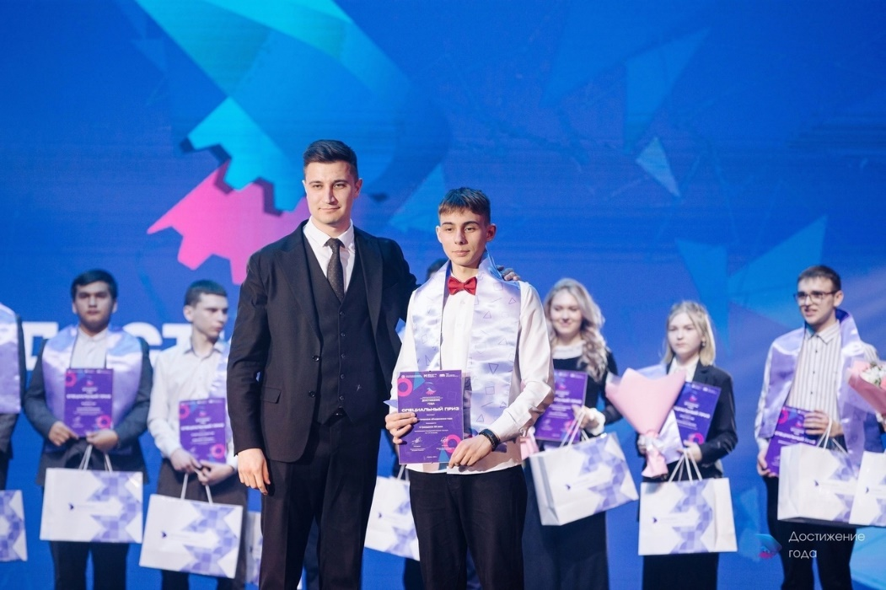
Студенческая весна
Достижение года

Slide 18
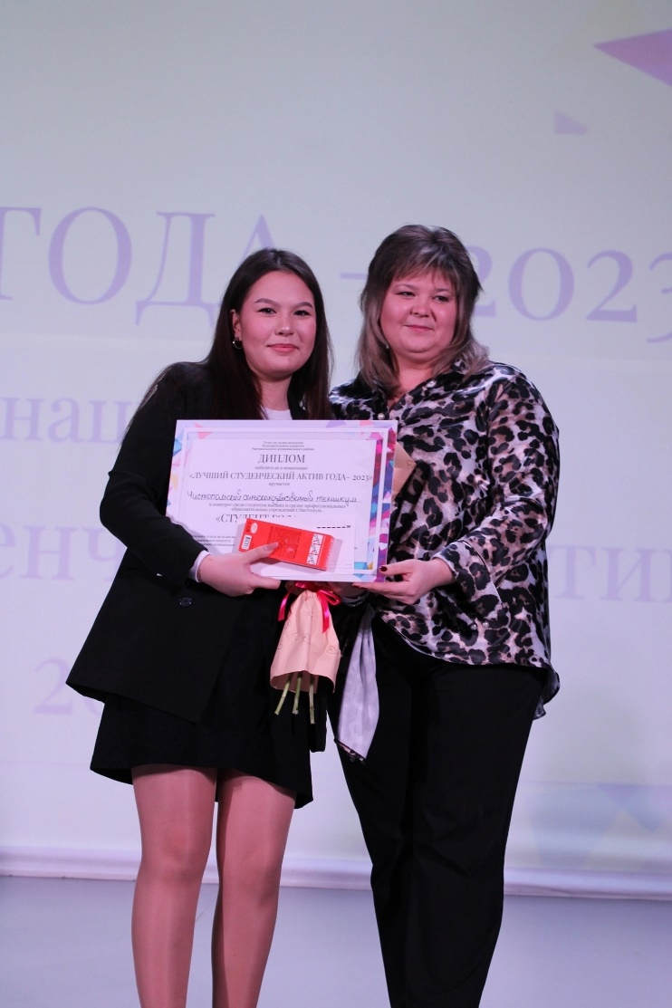
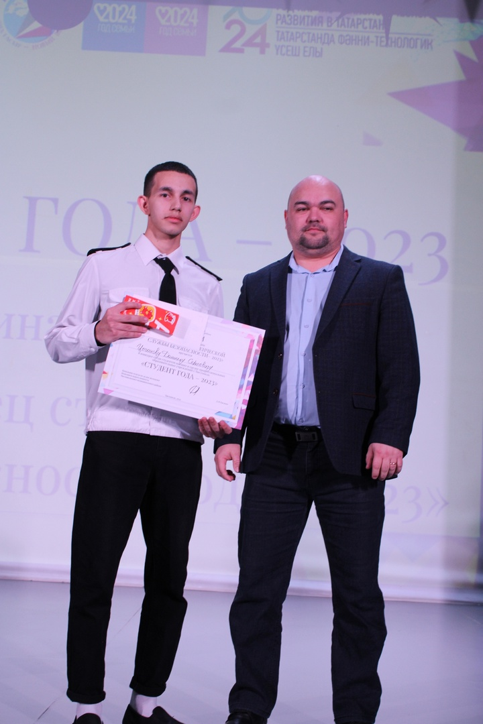
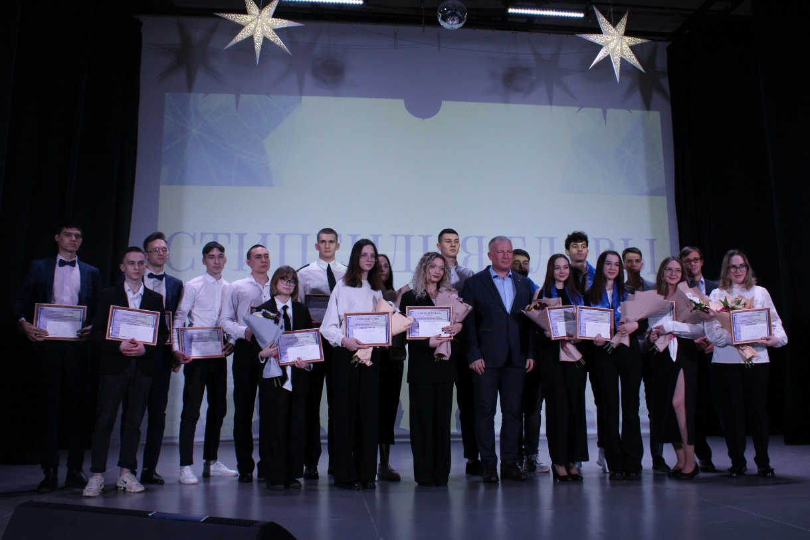
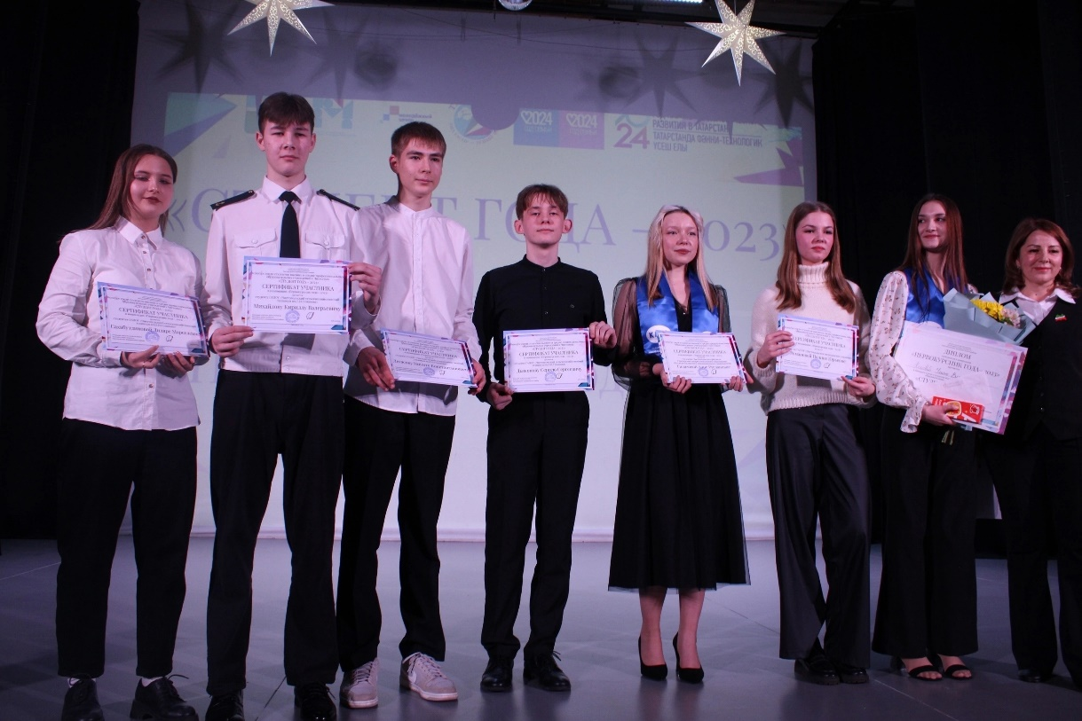
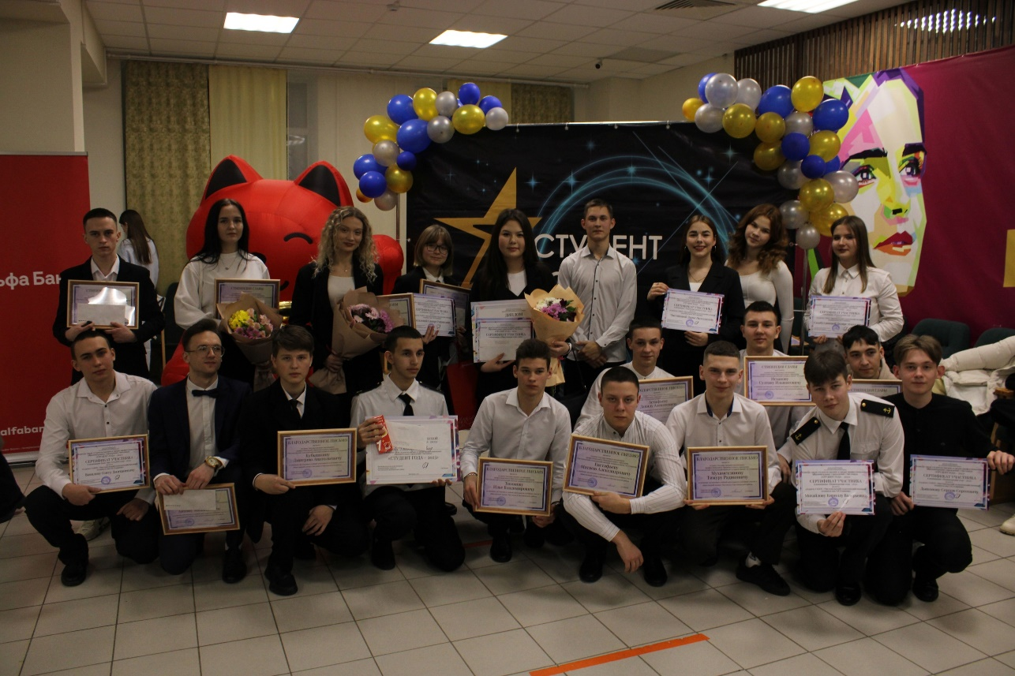
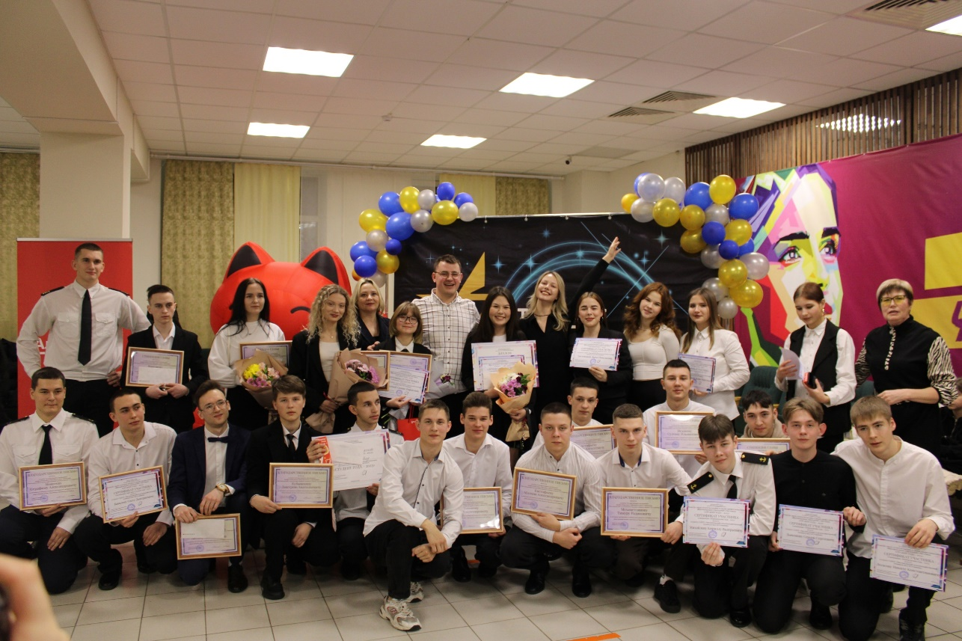
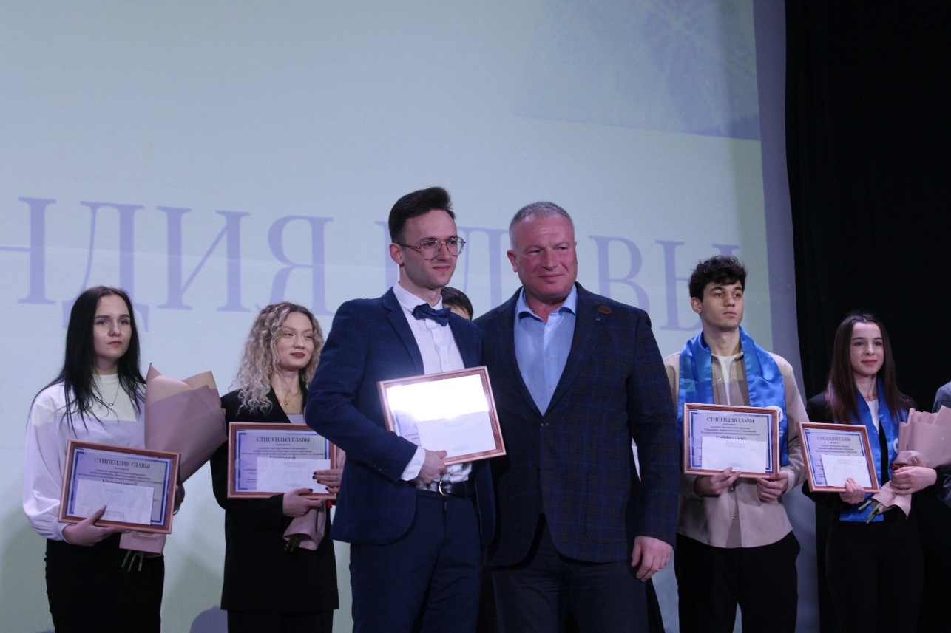
Студент года
Стипендия главы

Slide 19




















С нами можно связаться!

